Slide 1



圖書館登入系統
14
文豪(組長)
徐禹涵
陳怡蓁

Slide 2
User
firstName: string lastName: string userID: string password: string authority: UserAuthority <enum> UserAuthority • Student • Admin
User() User(firstName: string, lastName: string, userID: string, password: string, authority: UserAuthority) getUserID() const: string getPassword() const: string setUserID(userID: string): void setPassword(password: string): void readFile(): vector<User> authenticate(id: string, pass: string, users: vector<User>): bool
RegisterFrame
loginFrame firstNameFill: wxTextCtrl* lastNameFill: wxTextCtrl* userIDFill: wxTextCtrl* passwordFill: wxTextCtrl* confirmPasswordFill: wxTextCtrl* adminCheckBox: wxCheckBox*
RegisterFrame(title: wxString, loginFrame: LoginFrame*) onRegisterButtonClicked(evt: wxCommandEvent&): void writeFile(firstName: string, lastName: string, userId: string, password: string, admin: bool): void checkDuplicate(ID: string): bool
LoginFrame
userID: wxTextCtrl* password: wxTextCtrl* ID: string
LoginFrame(title: wxString) onLoginButtonClicked(evt: wxCommandEvent&): void onRegisterButtonClicked(evt: wxCommandEvent&): void getUser(): vector<User> setID(ID: const string&): void getID(): string

Slide 3

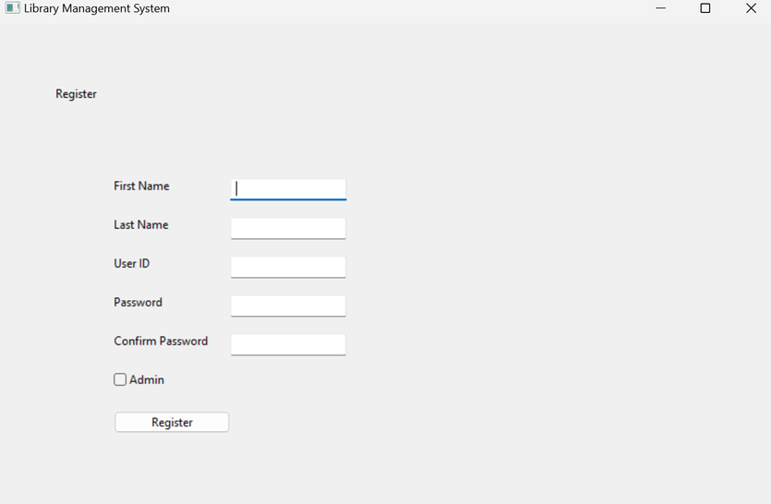
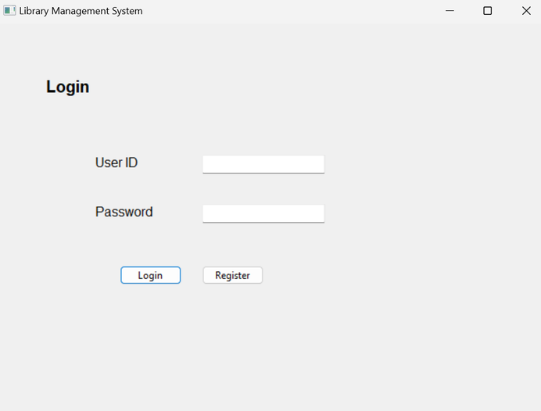

程式畫面
用戶資訊
登入畫面

Slide 4

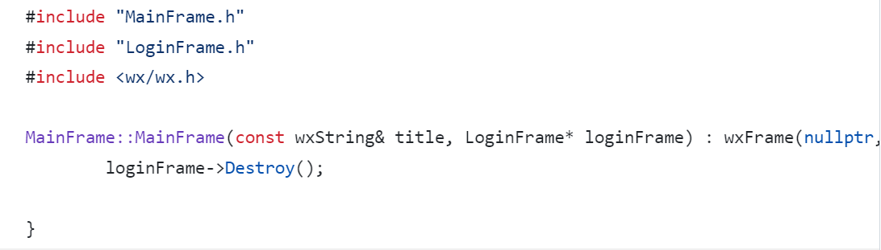

WXWIDGETS介紹
WxWidgets 是一個跨平台的C++ GUI庫，允許開發者使用一套源代碼在Windows、macOS、Linux等操作系統上創建應用程序。它提供豐富的預構建組件，如窗口、小工具、對話框、菜單、工具欄等，並使用本地的GUI控件，確保應用程序在不同操作系統上具有一致且原生的外觀和感覺。

Slide 5
WXWIDGETS主要功能
wxWidgets 的主要功能包括：
跨平台性: wxWidgets 支持多個主流操作系統，包括 Windows、macOS、Linux 等，使開發者能夠編寫一次代碼，然後在不同的平台上運行應用程序，而無需修改太多代碼。
豐富的 GUI 元件: wxWidgets 提供了各種 GUI 元件，包括視窗、按鈕、文字框、清單框、選單等，使開發者能夠輕鬆地創建各種類型的用戶界面。
事件處理機制: wxWidgets 提供了靈活的事件處理機制，開發者可以將事件與相應的處理函數綁定，以響應用戶的操作，例如點擊按鈕、調整視窗大小等。

Slide 6
程式介紹
登錄功能：
描述用戶如何使用他們的ID和密碼登錄。
用戶註冊：
解釋用戶如何通過提供他們的姓名、ID、密碼和權限級別來進行註冊。
說明程序如何檢查提供的憑據是否與文本文件中存儲的數據相匹配。
提及任何用於處理登錄失敗和錯誤處理機制。
權限級別：
詳細說明權限級別的概念以及它們如何在註冊期間分配。
討論不同權限級別可能在系統內授予不同訪問特權。
文本文件管理：
解釋程序如何讀取和寫入文本文件以管理用戶數據。

Slide 7
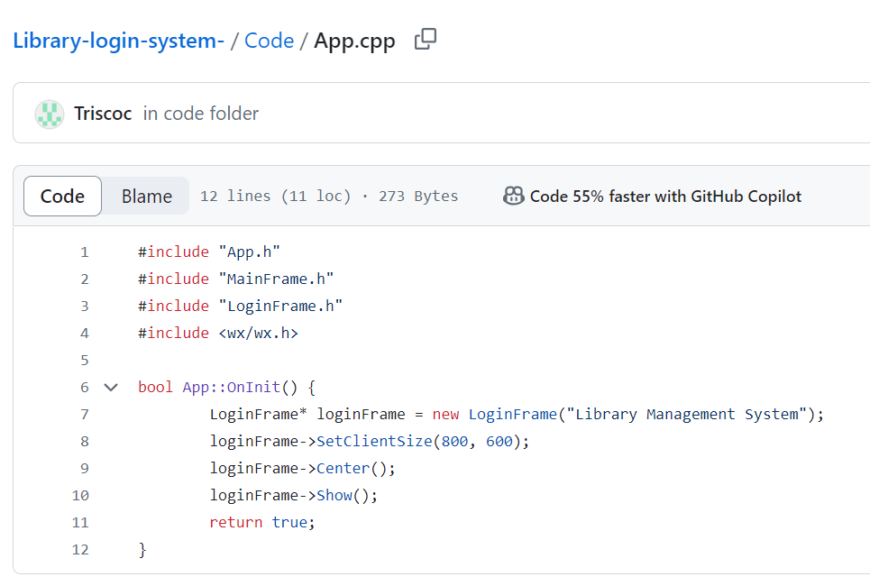
登入畫面
點擊程式時，會彈出登入畫面
一開始連接登入畫面，如未曾註冊，右下Register鍵可轉換註冊畫面，輸入用戶資訊即可建立新帳戶
連接檔案儲存用戶資訊

Slide 8
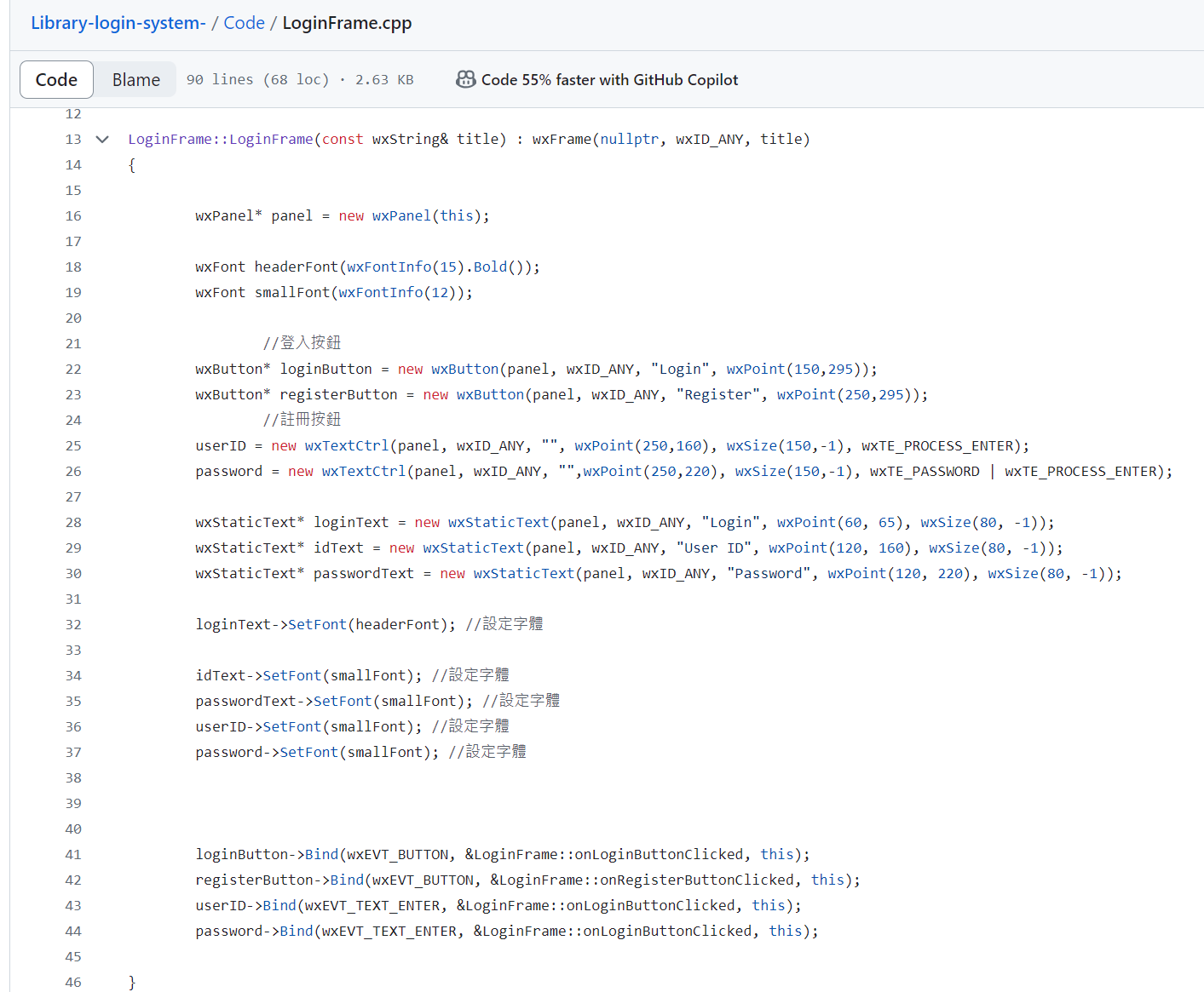
註冊畫面1
設定問題字的大小與擺放的位置
連接用戶資訊的檔案

Slide 9
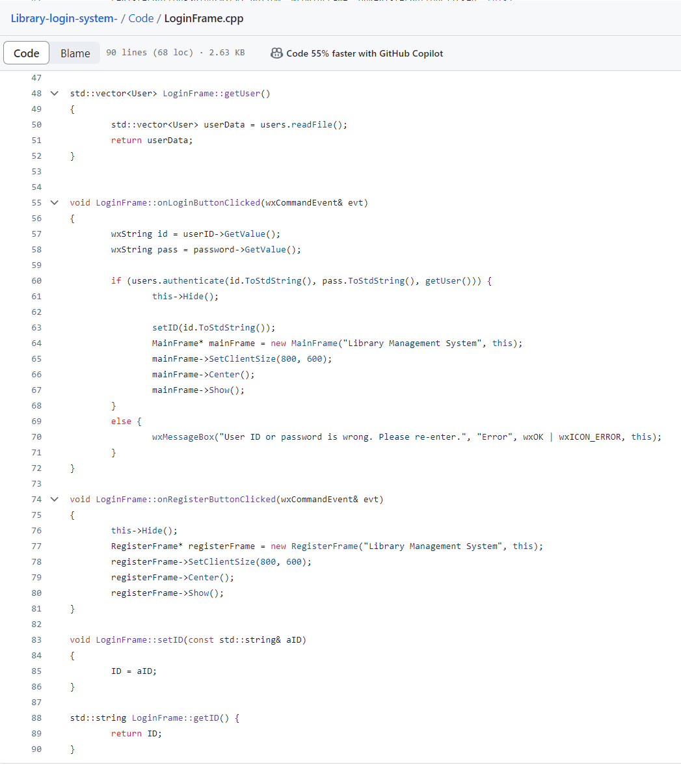
註冊畫面2
拿取使用者輸入資訊並判斷是否與註冊的資訊一致

Slide 10
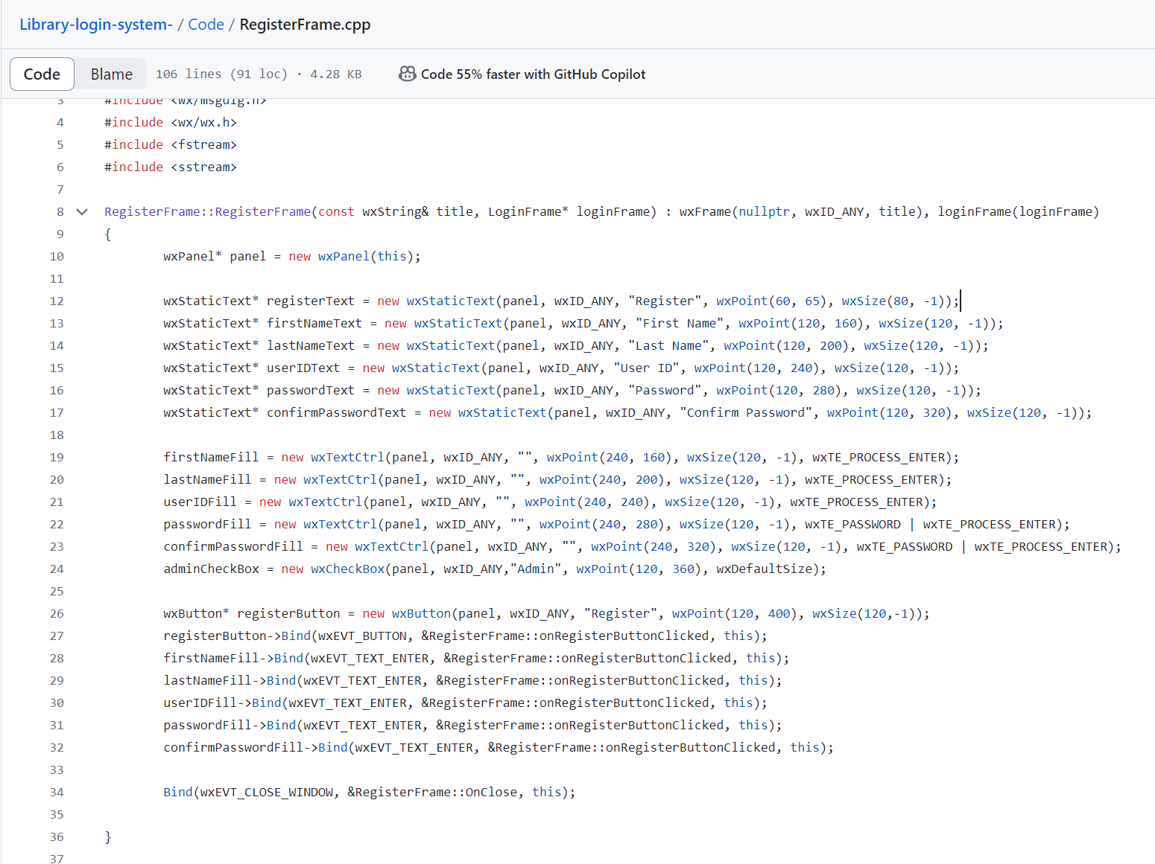
註冊檔案1
上面是將輸入格子清空並讓使用程式者輸入資料
設定輸入格子位置
下面則是儲存資料到其他檔案

Slide 11
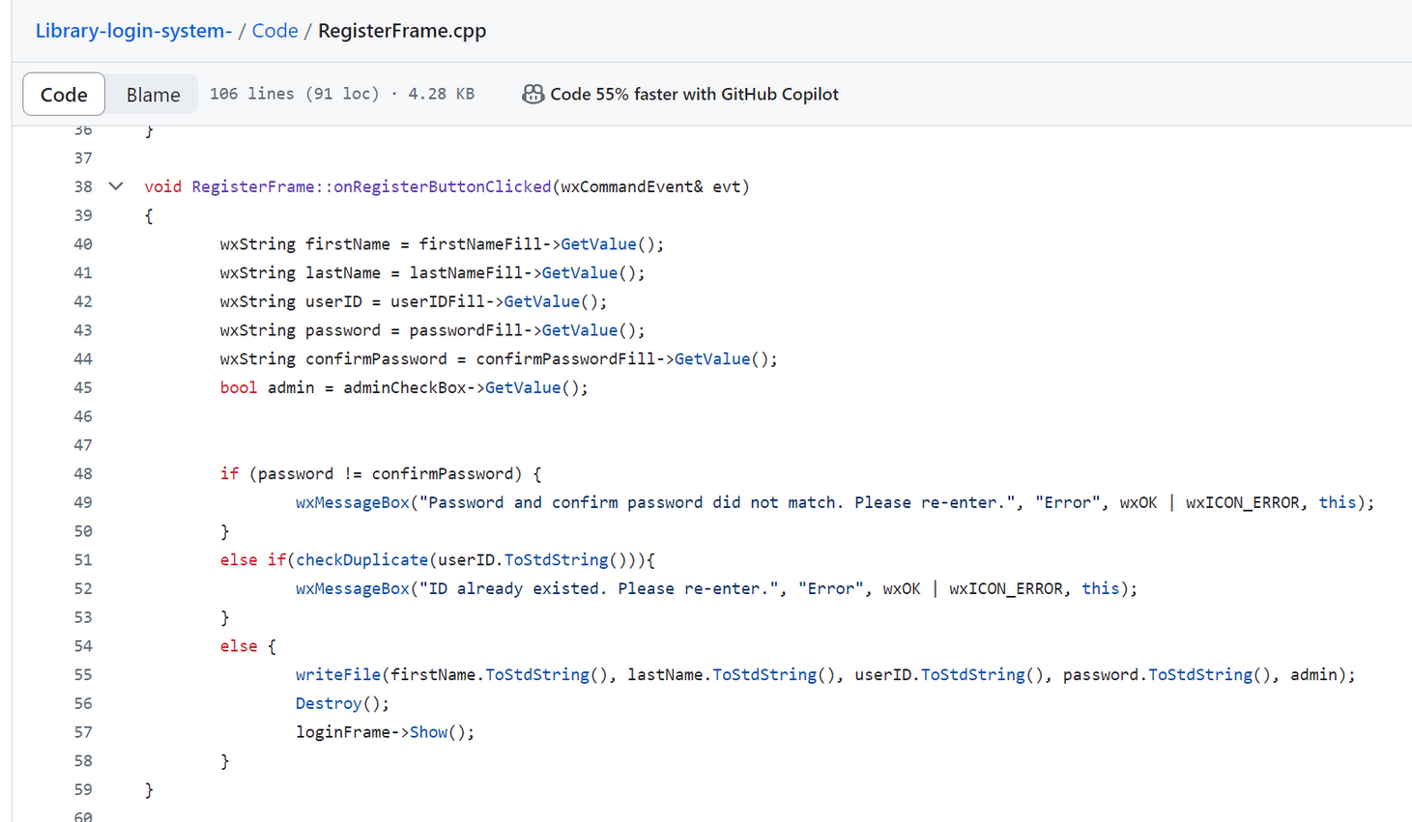
註冊檔案2
判斷密碼與確認密碼是否相符
假設密碼與確認密碼不符，重整密碼並告知錯誤
判斷ID是否被人始用
假設密碼與ID都能使用就儲存資料

Slide 12
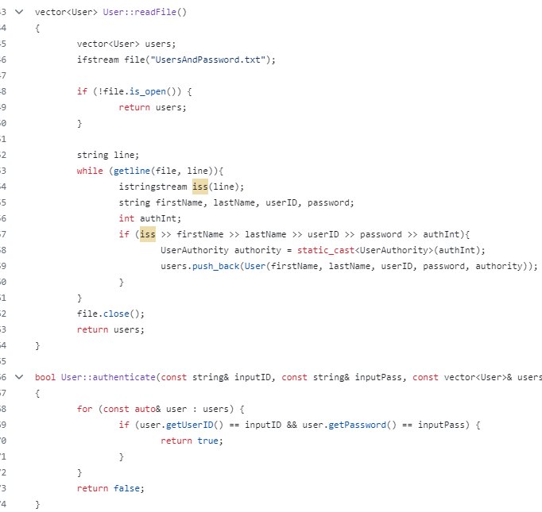
用戶檔案
從我們的文件中讀取用戶數據，我們把文件中所有的帳號放進vector的物件裡面。
確認入的ID和密碼是否與資料存取的相符。

